Slide 1


Supply Chain Analytics
Case Study Presentation
WS2021
Anh-Thu Tran | Wilke Klausing | Toke Schöning | Thi Minh Trang Dinh
Notes:
Farbcode HEX #3b5998
Inhalt:
Team
Visuelle Exploration und Datenbereinigung
Kennzahlen und Reporting
Fulfillment-Strategy und Business Model
Marge, Kosten und Umsatz
Deskriptive Statistik
Zeitreihenanalyse Vorgehen
Identifizierte Muster - Saisonalitäten und Trends
Korrelation und Regression

Slide 2

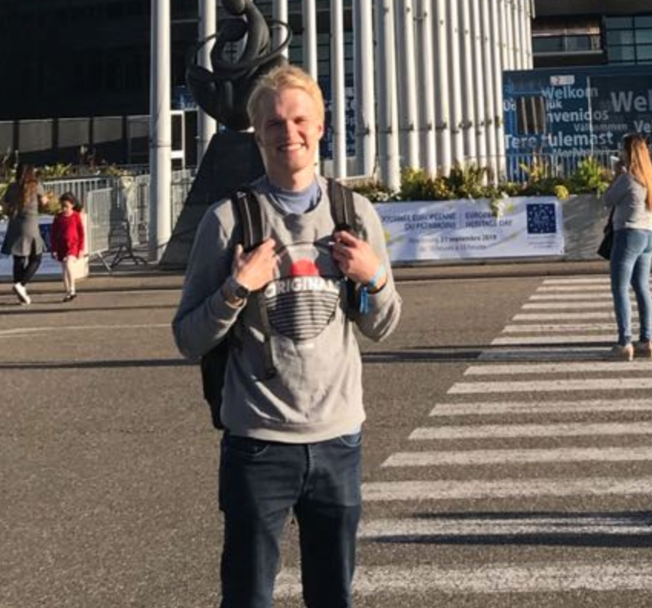


Team
Anh-Thu Tran
TU Berlin
Wirtschaftsinformatik MSc
Wilke Klausing
TU Berlin
Wirtschaftsinformatik MSc
Toke Schöning
TU Berlin
Wirtschaftsingenieurwesen MSc
Thi Minh Trang Dinh
TU Berlin
Wirtschaftsingenieurwesen
MSc

Slide 3





AGENDA
01 Motivation
02 Aufgabe A
03 Aufgabe B
04 Aufgabe C
05 Erkenntnis
Notes:
Team
Visuelle Exploration und Datenbereinigung
Kennzahlen und Reporting
Fulfillment-Strategy und Business Model
Marge, Kosten und Umsatz
Deskriptive Statistik
Zeitreihenanalyse Vorgehen
Identifizierte Muster - Saisonalitäten und Trends
Korrelation und Regression

Slide 4
Visuelle Exploration & Datenbereinigung
Notes:
Team
Visuelle Exploration und Datenbereinigung
Kennzahlen und Reporting
Fulfillment-Strategy und Business Model
Marge, Kosten und Umsatz
Deskriptive Statistik
Zeitreihenanalyse Vorgehen
Identifizierte Muster - Saisonalitäten und Trends
Korrelation und Regression

Slide 5
Problemstellung
MOTIVATION
AUFGABE A
AUFGABE B
AUFGABE C
ERKENNTNISSE
1. KOSTEN VS. UMSATZ
2. BUSINESS MODEL
3. DOMAIN LANE
4. AUFTRÄGE
Hohe Kosten
Kosten übersteigt Umsatz vor allem in Dezember jeden Jahres
Weniger Umsatz in 4PL
4PL rentiert sich weniger als 3PL
Umsatz und Marge abhängig vom Liefer-Startpunkt
Deutschland als Startpunkt hat deutlich mehr Umsatz als in anderen Ländern
Internationale Aufträge
Deutlich mehr nationale Aufträge als internationale
Der Fokus der unsere Analyse liegt daher auf Nationaler Ebene: Deutschland
Notes:
Wir fokussieren uns 4 bestimmte Probleme in SCA

Slide 6


Visuelle Exploration: Datenbereinigung
MOTIVATION
AUFGABE A
AUFGABE B
AUFGABE C
ERKENNTNISSE
Entfernen fehlender Werte und falscher Werte
Eingrenzung der Jahre
https://engineering.fb.com/2020/01/13/open-source/open-source-2019/

Slide 7
Kennzahlen und Reporting
Notes:
Team
Visuelle Exploration und Datenbereinigung
Kennzahlen und Reporting
Fulfillment-Strategy und Business Model
Marge, Kosten und Umsatz
Deskriptive Statistik
Zeitreihenanalyse Vorgehen
Identifizierte Muster - Saisonalitäten und Trends
Korrelation und Regression

Slide 8
Kennzahlen und Reporting
MOTIVATION
AUFGABE A
AUFGABE B
AUFGABE C
ERKENNTNISSE
#TODO: Legende und Achsen Größere Schrift,
Balken näher zsm
Notes:
Wir zeigen die umsatzstärksten Länder (>1%) auf.
Wir unterstellen, dass Deutschland und National Aufträge am meisten Umsatz generiert.
Jedoch sieht man in der nächsten Folie, dass die Marge eher auf International Aufträge liegt.

Slide 9
Visuelle Exploration
MOTIVATION
AUFGABE A
AUFGABE B
AUFGABE C
ERKENNTNISSE
#TODO:
- Überschrift in „Lane Domain“ ändern
- Weniger Abstand zwischen den Balken
Notes:
Weit mehr Einzelaufträge und Kontraktaufträge insgesamt auf Nationaler Ebene und im Export. (linke Abbildung)
Jedoch liegt die Marge eher in Export und International Bereich. (rechte Abbildung)

Slide 10
Visuelle Exploration
MOTIVATION
AUFGABE A
AUFGABE B
AUFGABE C
ERKENNTNISSE

Slide 11
Visuelle Exploration
MOTIVATION
AUFGABE A
AUFGABE B
AUFGABE C
ERKENNTNISSE
Notes:
Hier wurden Stornierungen, die über 3 Jahre gehen und kleiner gleich 30 insgesamt sind rausgenommen

Slide 12


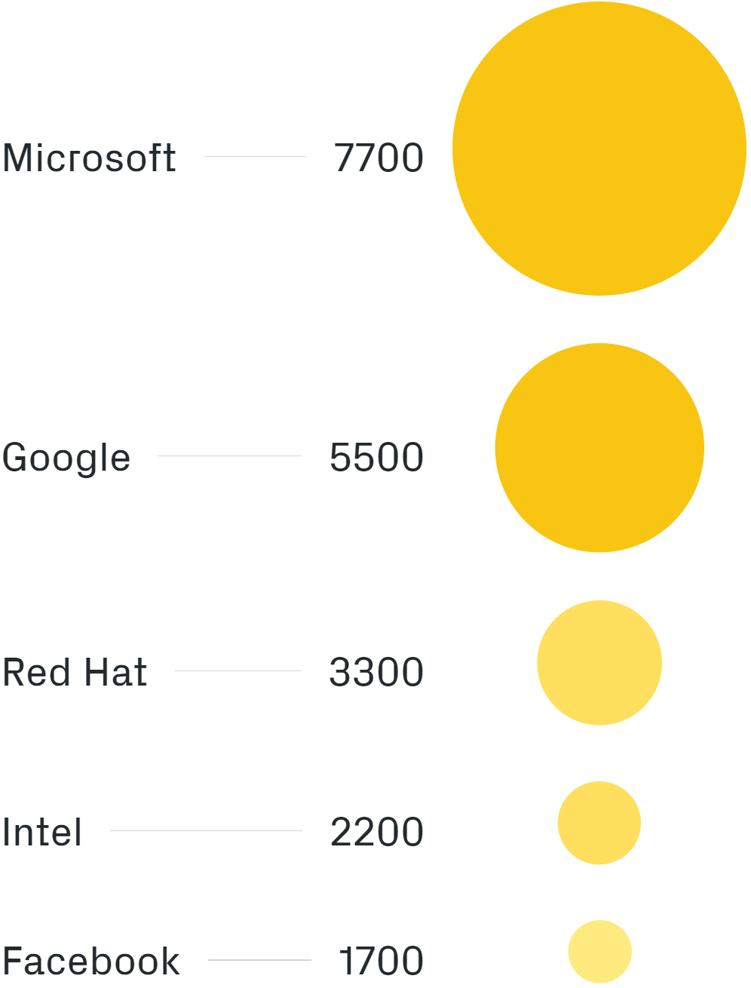
Kosten und Umsatz von Instafreight in 2018 bis 2020 (in €)
MOTIVATION
AUFGABE A
AUFGABE B
AUFGABE C
ERKENNTNISSE
Welche Fullfillment Strateie ist am umsatzstärken?
12,36%
Notes:
Wir betrachten Umsatz, Kosten und Marge für ganz Europa.
Um bessere Resultate zu liefern fokussieren uns ab nächster Folie nur auf Nationaler Ebene: Deutschland.
Rechnung:
319.903 Gesamtumsatz in 2018-01
3.954.006 Gesamtumsatz in 2020-12
Prozent = (3.954.006 / 319.903) = 12,36%

Slide 13
Kennzahlen und Reporting Marge, Umsatz und Kosten in Deutschland
MOTIVATION
AUFGABE A
AUFGABE B
AUFGABE C
ERKENNTNISSE
Informationen
Margen Einbruch in 2020-09
Margen Höchststand in 2020-04
Insgesamt steigende Umsätze bis 2020-4
Marge stagniert seit 2020-05
→ Möglicher Grund, dass die Marge sich nicht weiterentwickelt könnte Corona bedingt sein
#TODO:
Liegt der Höchststand wirklich bei 2020-04? Checks
Auch checks bei Umsatz Einbruch, welches Datum genau?

Slide 14
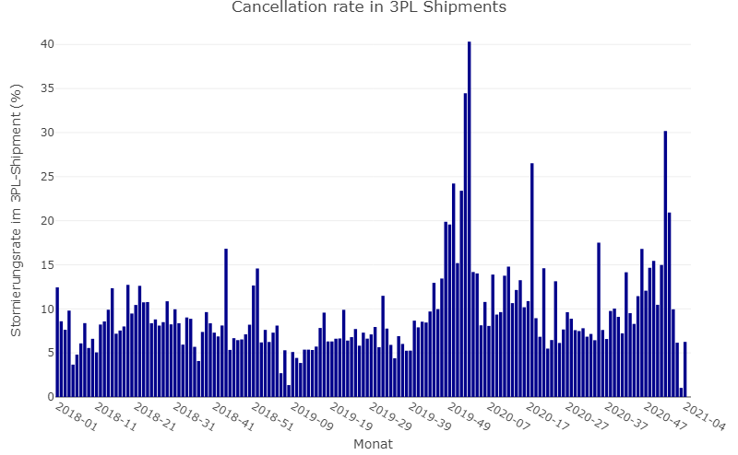
Kennzahlen und Reporting: Deutschland
MOTIVATION
AUFGABE A
AUFGABE B
AUFGABE C
ERKENNTNISSE

Slide 15
Zeitreihenanalyse: Vorgehen & Muster
Notes:
Team
Visuelle Exploration und Datenbereinigung
Kennzahlen und Reporting
Fulfillment-Strategy und Business Model
Marge, Kosten und Umsatz
Deskriptive Statistik
Zeitreihenanalyse Vorgehen
Identifizierte Muster - Saisonalitäten und Trends
Korrelation und Regression

Slide 16
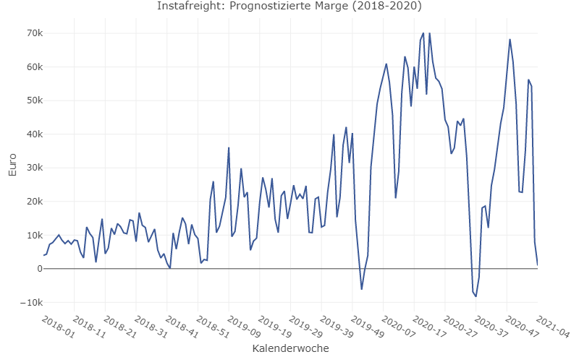
Instafreight: Vorgegebene Prognose in Margin
MOTIVATION
AUFGABE A
AUFGABE B
AUFGABE C
ERKENNTNISSE
#TODO:
Y-Achse k ersetzen in Zahlen

Slide 17
1. Zeitreihenanalyse
MOTIVATION
AUFGABE A
AUFGABE B
AUFGABE C
ERKENNTNISSE
Information:
Ursprüngliche und vorhergesagte Marge national
Margeneinbruch in 2020 liegt im September bei -28.107 € und Oktober 2020 bei -6.642 €
Margenhöchststand in 2020 liegt im Mai bei +144.978 € und Mai 135.676 €
2018-2020
2021
Notes:
Visualisierung der Vorhersage ("forecast") und der ursprünglichen Nachfragen ("original") in einem Liniendiagramm über die Perioden. Es wurde ein Liniendiagramm gewählt, da es den fließenden Verlauf zwischen den Perioden anzeigen lässt und dadurch wie eng die beiden Linien der Vorhersage und der Origanlwerte über die Zeit auseinander liegen, lässt sich die Güte des Modells beobachten

Slide 18
2. Zeitreihenanalyse
MOTIVATION
AUFGABE A
AUFGABE B
AUFGABE C
ERKENNTNISSE
- Anzahl Aufträge insgesamt
- Anzahl Aufträge nur für Trucks

Slide 19
1. Korrelation
MOTIVATION
AUFGABE A
AUFGABE B
AUFGABE C
ERKENNTNISSE
Externe Faktoren:
Diesel → Korreliert nicht, 0.13, da Benzinpreise in 2017/2018/2019 steigen und in 2020 sinken
Google Trends zu „Spedition“ und „Transport“ → 0,3 Korreliert nicht, da zu wenig Suchanfrage gemacht worden ist
Transportauslastung in Europa → gute Korrelation (hängt alles zsm drunter)
LKW Maut Fahrleistungsindex → gute Korrelation (aber korreliert auch mit Trade Value)
Trade Value. Wieviel Deutschland mit anderen Ländern handelt (Import & Export) → gute Korrelation
Interne Faktoren:
OTD → Untersuchen, ob die Lieferpünktlichkeit mit der Marge korreliert
Bennos Vorschlag:
Requested_Arrival_Date umwandeln in Weekdays und Durchschnittstabelle über die Marge erstellen
→ Transportprice, Transportbooked, Transportassigned,
https://engineering.fb.com/2020/01/13/open-source/open-source-2019/
Notes:
• Statistische Agenturen der verschiedenen Länder (z.B. Statistisches Bundesamt2 für Deutschland - https://www.destatis.de/DE/Home/_inhalt.html)
• Eurostat (https://ec.europa.eu/eurostat/de/home)
• Statista (https://de.statista.com/)
• Relevante wissenschaftliche Literatur
• UN Databank für statistische Daten (http://w3.unece.org/pxweb/Dialog/)

Slide 20
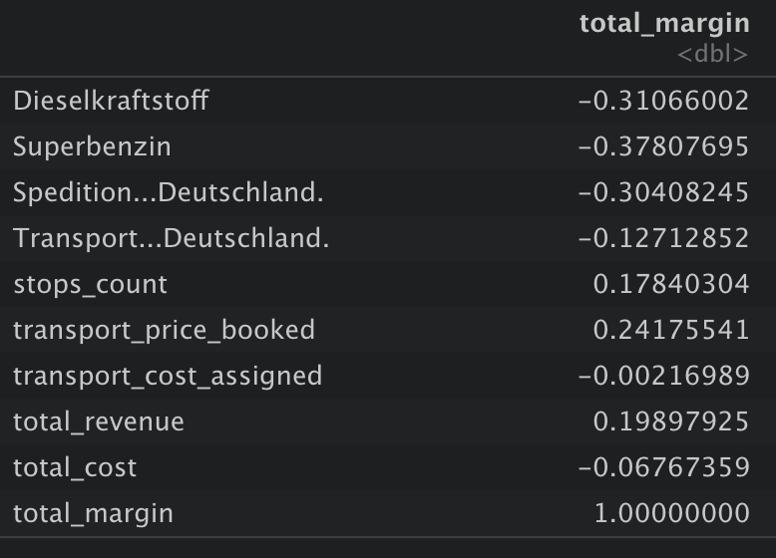

2. Korrelation
MOTIVATION
AUFGABE A
AUFGABE B
AUFGABE C
ERKENNTNISSE
https://engineering.fb.com/2020/01/13/open-source/open-source-2019/

Slide 21
Dashboard
Notes:
Team
Visuelle Exploration und Datenbereinigung
Kennzahlen und Reporting
Fulfillment-Strategy und Business Model
Marge, Kosten und Umsatz
Deskriptive Statistik
Zeitreihenanalyse Vorgehen
Identifizierte Muster - Saisonalitäten und Trends
Korrelation und Regression

Slide 22
1. Dashboard
MOTIVATION
AUFGABE A
AUFGABE B
AUFGABE C
ERKENNTNISSE

Slide 23
2. Dashboard
MOTIVATION
AUFGABE A
AUFGABE B
AUFGABE C
ERKENNTNISSE

Slide 24




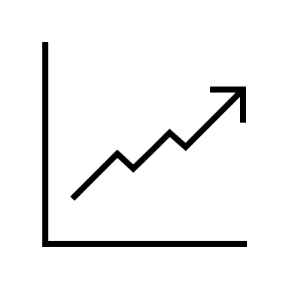











Erkenntnisse und Vorschläge
MOTIVATION
AUFGABE A
AUFGABE B
AUFGABE C
ERKENNTNISSE
- 3PL rentiert sich mehr
https://engineering.fb.com/2020/01/13/open-source/open-source-2019/

Slide 25
Danke für Eure Aufmerksamkeit
MOTIVATION
METHOD
LITERATURE REVIEW
CASE STUDIES
RESULTS

Slide 26
Back Up
MOTIVATION
METHOD
LITERATURE REVIEW
CASE STUDIES
RESULTS

Slide 27
Benno Feedback ..
MOTIVATION
METHOD
LITERATURE REVIEW
CASE STUDIES
RESULTS

Slide 28
Margin CSV Forecast abgebildet
Überlappend, daher nicht relevant

Slide 29
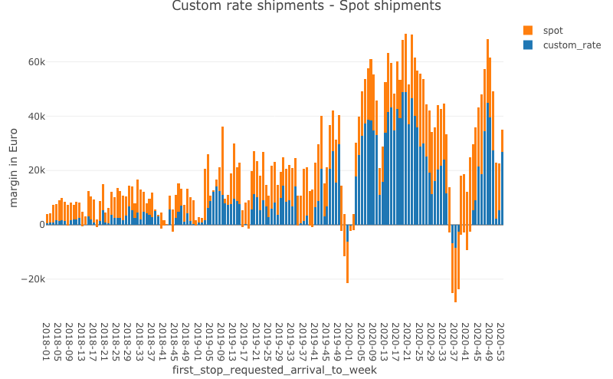
MOTIVATION
METHOD
LITERATURE REVIEW
CASE STUDIES
RESULTS
Notes:
Visualisierung der Profite aus custom rate shipments und spot shipments
**Unterschied zwischen custom rate shipments und spot shipments**
Bei jeder Custom Rate wird ein Vertrag mit festen Transportpreisen mit dem Kunden geschlossen und die Transportpreise gehalten werden müssen. # Frage: Wer legt den Preis fuer Transport fest?
Bei dem Gegenstück der Custom Rate shipments, der Spot shipments, kann der Preis jederzeit angepasst werden. Dies passiert normalerweise auf einer wöchentlichen Basis.

Slide 30
Concept Model
MOTIVATION
METHOD
LITERATURE REVIEW
CASE STUDIES
RESULTS
C1 Software Quality
C2 Outside Technical Support
Result:
Answers to the research questions
Commercial Objectives
C3 Business Opportunity
C4 Business Model
C5 External Innovation
Zhou et al. (2016, p. 8)

Slide 31
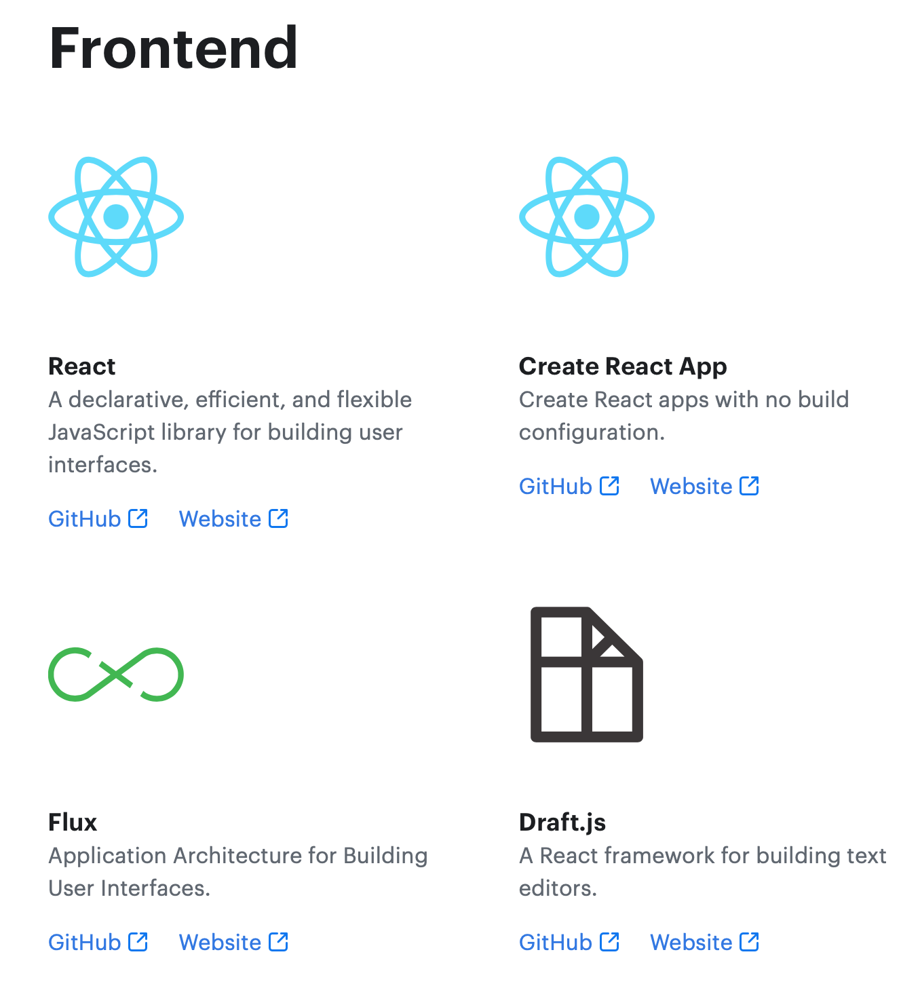

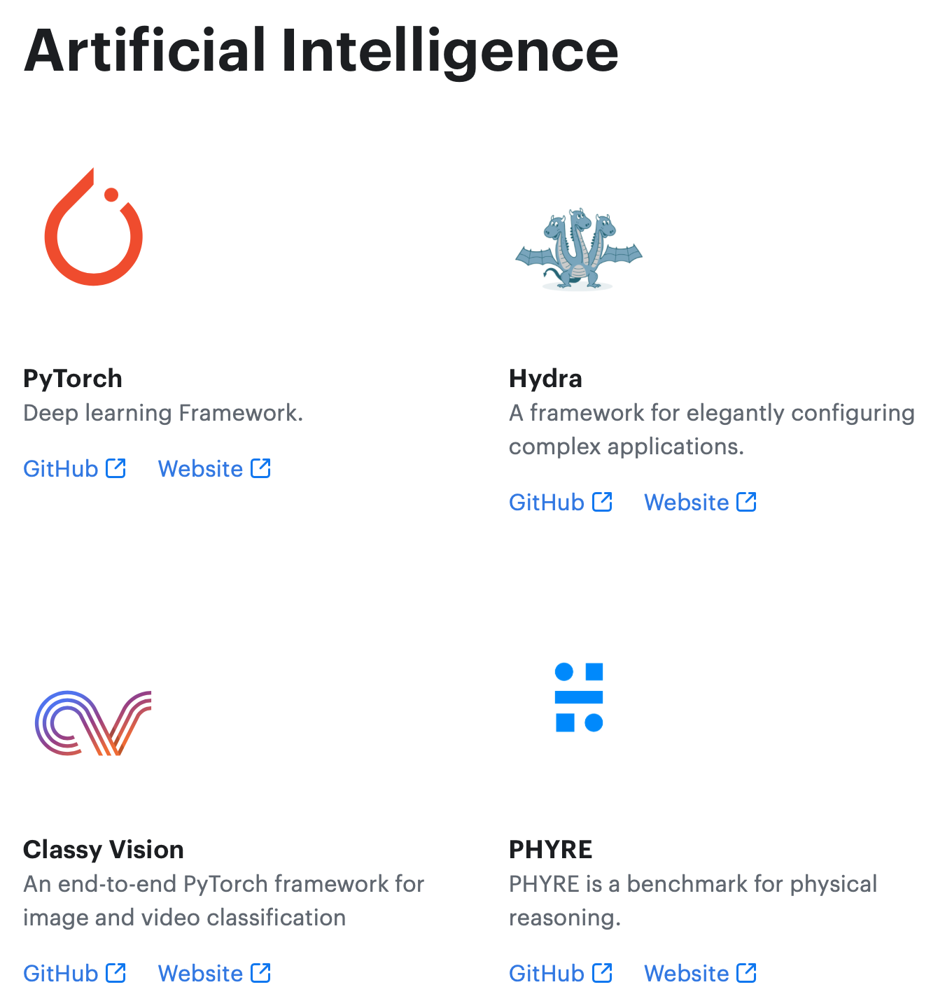


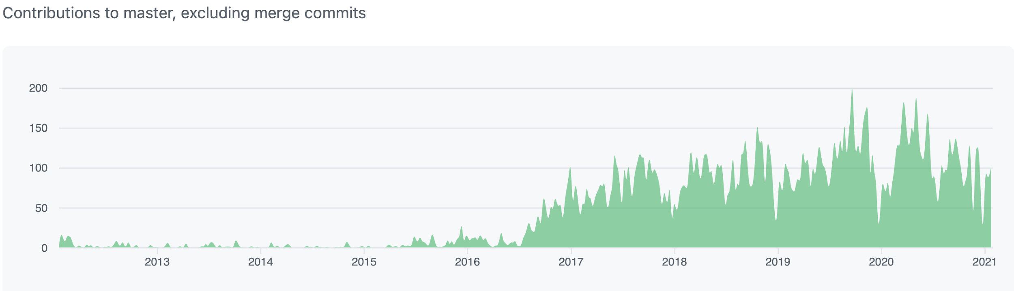
Case Studies Approach
PyTorch
GitHub
React
MOTIVATION
METHOD
LITERATURE REVIEW
CASE STUDIES
RESULTS
C1 Software Quality
C2 Outside Technical Support
Analysis
Identification
C3 Business Opportunity
C4 Business Model
C5 External Innovation
Facebook (2020)
Zhou et al. (2016, p. 8)

Slide 32


Results - Reasons for Companies to Invest into OSS Projects
MOTIVATION
METHOD
LITERATURE REVIEW
CASE STUDIES
RESULTS
Software Quality
Frequent Software Version Updates as an indicator
50% of total contributions of Facebook core contributors indicates that project maintenance plays a major role
Promote a Healthy Community by holding a strong Feedback Cycle on Codes and giving/receiving Support within Community
Business Opportunity
Investing in OSS which coincide with own BA to strengthen future profit flows as a long-term objective / strategy
OSS Projects are not critically important in terms of direct profit, but they are critically important because of
gaining indirect profit from partnering with large companies such as Tesla etc.
FB’s SaaS expands market / business opportunity

Slide 33
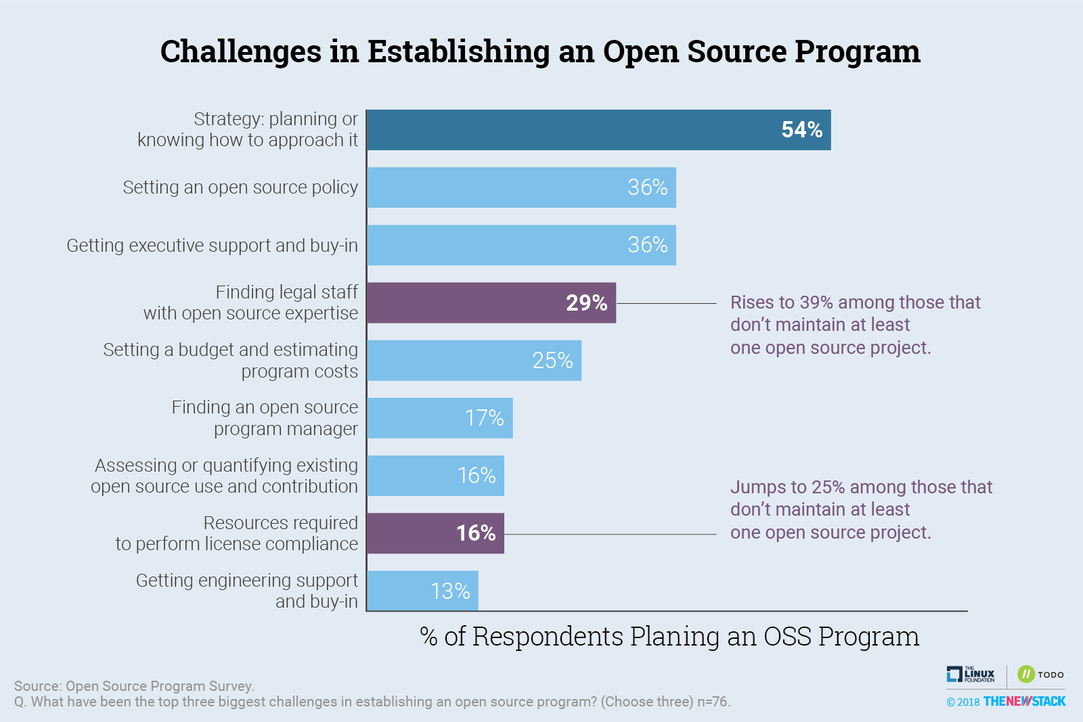
What are the challenges for companies to invest into OSS projects?
MOTIVATION
METHOD
LITERATURE REVIEW
CASE STUDIES
RESULTS
Management required
Legal & technical expertise
https://thenewstack.io/survey-open-source-programs-are-a-best-practice-among-large-companies/

Slide 34



SUMMARY
MOTIVATION
METHOD
LITERATURE REVIEW
CASE STUDIES
RESULTS
Literature Review
Research Gap
Conducting internal company interviews, with core contributors as well as the Management board
Creating a better metric to estimate Software Quality
Raising more data on OSS projects to gain insights
Business Opportunity through offering related products and services or indirectly through SaaS
Software Quality through the sheer numbers of contributors.
BUT: Strong engagement is necessary to maintain the health OSS project
Conclusion
OSS Projects and Companies are closer entangled than initially anticipated.
PyTorch
React

Slide 35
Source
MOTIVATION
METHOD
CASE STUDIES
RESULTS
Facebook. (2020). Open Source projects by Facebook. Facebook Open Source. https://opensource.facebook.com/projects https://en.wikipedia.org/wiki/PyTorch
Zhou, M., Mockus, A., Ma, X., Zhang, L., & Mei, H. (2016). Inflow and Retention in OSS Communities with Commercial Involvement: A Case Study of Three Hybrid Projects. ACM Transactions on Software Engineering and Methodology, 25(2), 1–29. https://doi.org/10.1145/2876443
Weblinks
https://engineering.fb.com/2020/01/13/open-source/open-source-2019/
https://www.statista.com/statistics/270805/projected-revenue-of-open-source-software-since-2008/
https://www.cbinsights.com/research/report/future-open-source/

Slide 36
RESULTS FROM CASE STUDIES: PYTORCH & REACT
MOTIVATION
METHOD
CASE STUDIES
RESULTS
Software Quality
Outside Technical Support
Business Opportunity
Business Model
External Innovation
Pytorch at 1.7.0
on 27Oct20
Only 4 months after 1.6.0
→ Strong SQ indicator
React:
Release in 2013
First version in 2016
Since then v. 17
→ Continous improvement, good SQ
Pytorch:
9/10 Top contributors employed at FB
OTS → None
React:
10/10 Top contributors employed at FB
OTS → None
Pytorch: Created within the OSS community BO for FB as ad analytics and showcasing improved
React: Project existance based on unique problems of FB
BO for other companies in areas of web and mobile dev
Pytorch: None
React: None
Pytorch: Is built on three frameworks, thus no new external innovation was generated
React: Provided companies with an important web & mobile development tool
Notes:
vllt ein paar Grafiken

